Slide 1
Использование различных видов физкультминуток на НОД подготовила Сирченко А.В. – воспитаель подготовительной группы 2014 год

Slide 2
Основные задачи физминуток : - снять усталость и напряжение; - внести эмоциональный заряд; - совершенствовать общую моторику - вырабатывать четкие координированные действия во взаимосвязи с речью.;

Slide 3
Формы физкультминуток:
В форме общеразвивающих упражнений..
В форме подвижной игры.
В форме дидактической игры с движением.
В форме танцевальных движений.
В форме выполнения движений под текст стихотворения.
В форме любого двигательного действия и задания.

Slide 4
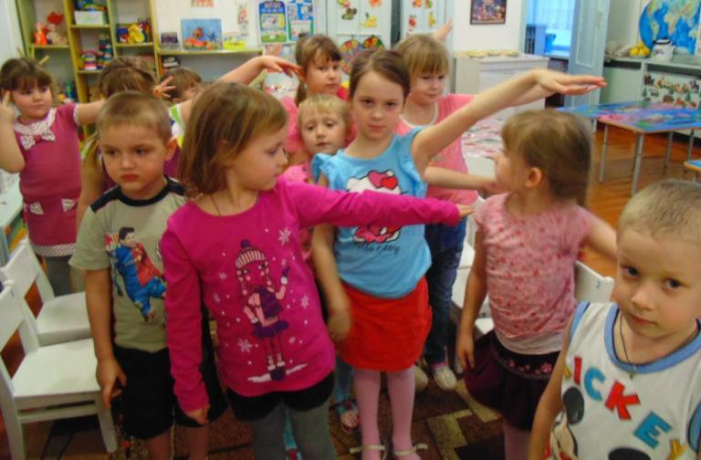
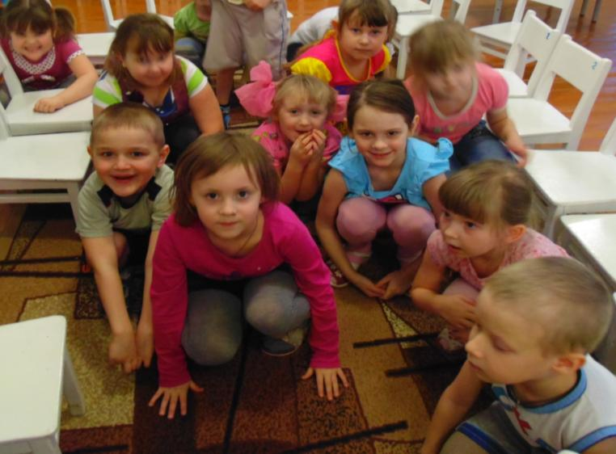
В форме общеразвивающих упражнений:

Slide 5
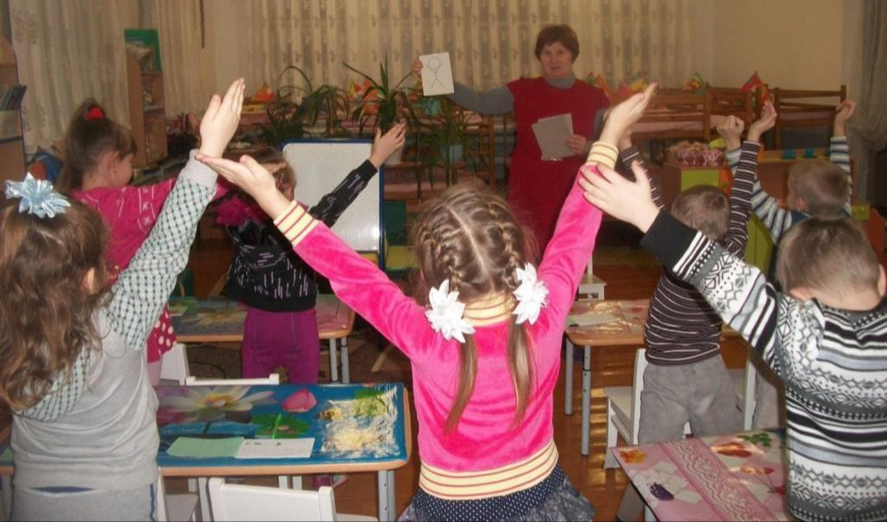
В форме двигательного задания:

Slide 6
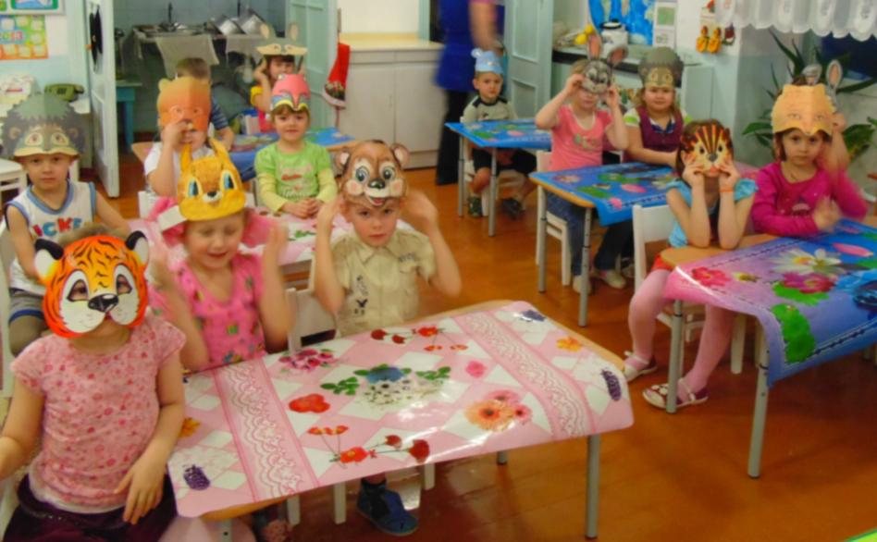
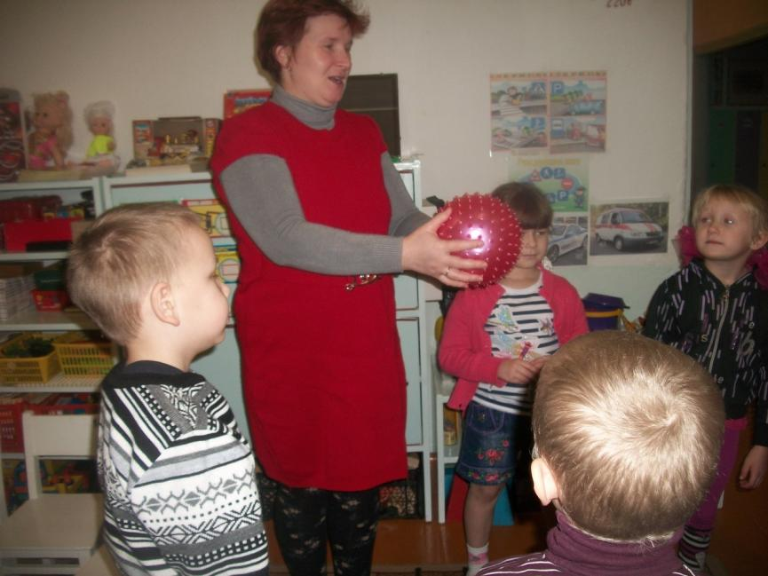
В форме дидактической игры с движениями:

Slide 7
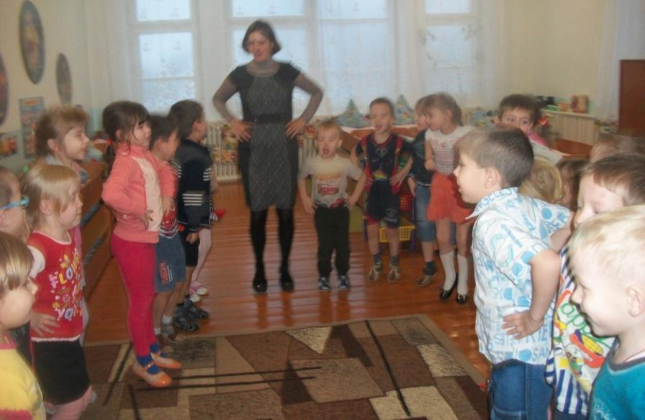
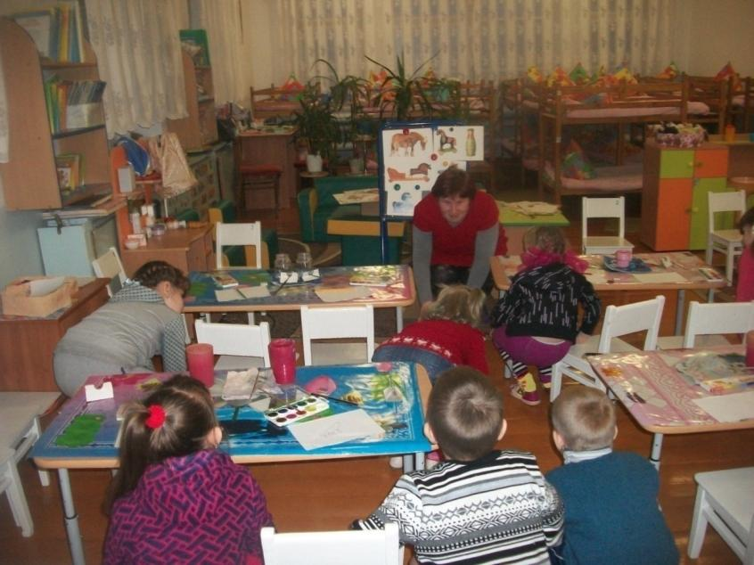
В форме выполнения движений под текст стихотворения:

Slide 8
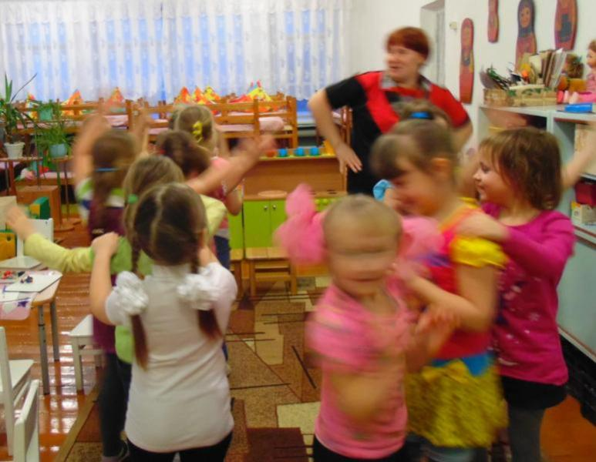
В форме танцевальных движений:

Slide 9
В форме подвижной игры:

Slide 10
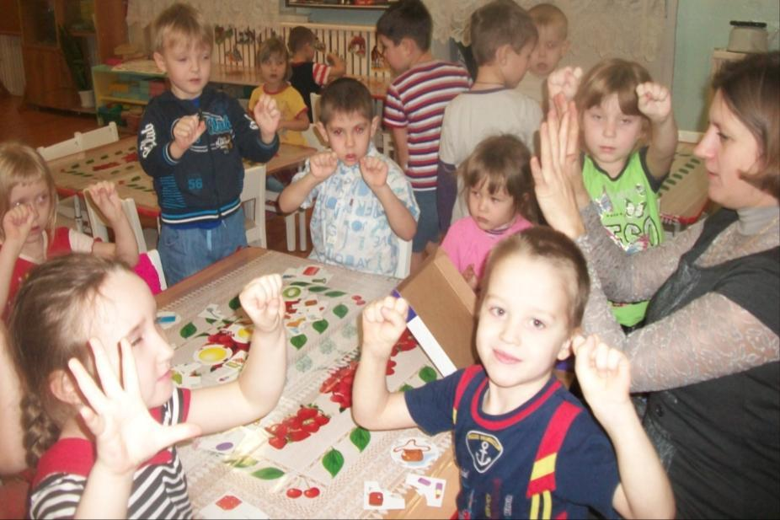
Пальчиковая гимнастика:

Slide 11
Физминутки помогают На занятиях отдыхать. Чтобы дальше нам учиться И науки постигать!

